Slide 1


ARP(Address Resolution Protocol) Project
Dept. of Computer and Information Science
College of Science and Technology
김용채, 이대현

Slide 2
CONTENTS
ARP소개
용어 설명
프로젝트 소개
자기 평가
Q&A

Slide 3
ARP 개념
사전적의미 : ARP는 네트워크 상에서 ip주소를 물리적 네트워크 주소로 대응시키기 위해 사용되는 프로토콜이다. 여기서 물리적 네트워크 주소는 이더넷 또는 토큰링의 48 비트 네트워크 카드 주소를 뜻한다.
개념 : IP 주소는 인터넷 상의 고유한 호스트를 나타내지만 한 호스트에 꼭 고정되어있지는 않는다. 따라서 이런 논리적인 주소만 가지고는 실제 네트워크 장치를 통해서 데이터를 전송할 수가 없다. 실제 데이터 전송은 네트워크 하드웨어에 정확한 ‘물리적인 주소 체계’인 MAC주소를 통해서 이루어지기 때문이다. 컴퓨터는 자신의 MAC 주소는 인식하지만 목적지의 MAC주소는 알지 못한다. ARP는 논리적인 IP 주소를 사용해서 해당 IP 주소의 물리적인 MAC주소를 알아내는 프로토콜이다.

Slide 4
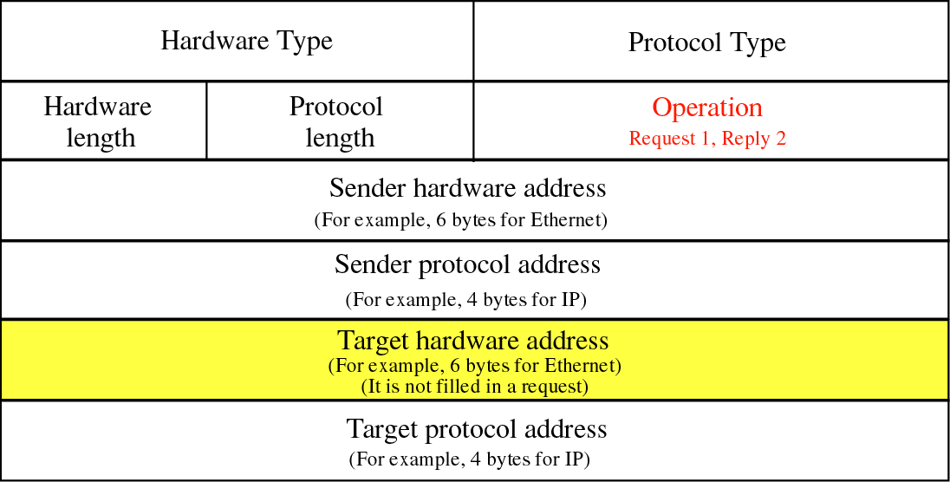
ARP 패킷
ARP 패킷

Slide 5
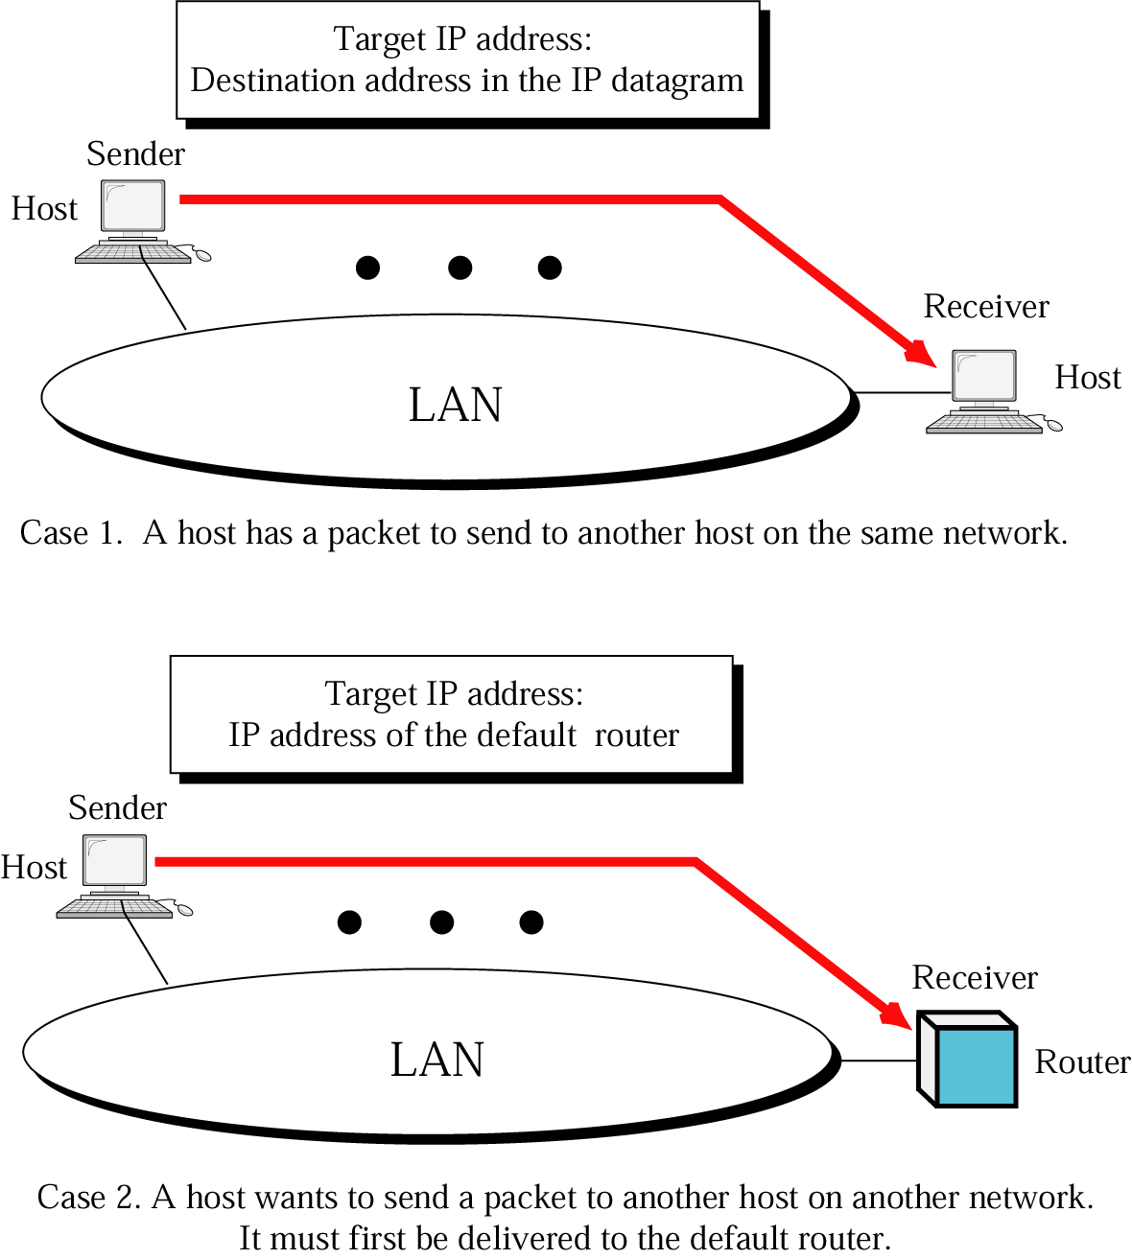
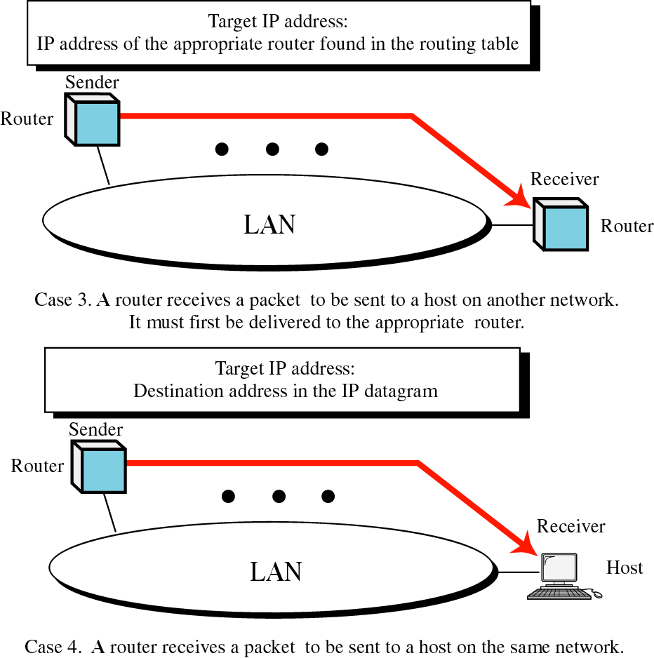
ARP
ARP 가 사용되는 경우
Case1. 호스트-호스트
Case2. 호스트-라우터
Case3. 라우터-라우터
Case4. 호스트-호스트

Slide 6
ARP 동작과정
ARP 동작과정
송신자의 목적지 IP주소는 알고 있으나, 물리주소는 모른다.
물리주소를 알아내기 위해, ARP요청 메시지를 생성한다
요청 메시지를 데이터링크 계층으로 전달, 프레임 생성한다.
모든 호스트나 라우터는 이 프레임을 수신하여 자신의 ARP로 전달한다.
요청메시지에 해당되는 호스트나 라우터만 ARP응답 메시지 생성한다.
ARP 응답 메시지를 유니캐스트로 ARP요청 메시지를 보낸 송신자에게 전송한다.
송신자는 ARP응답메시지를 받고 목적지 물리주소를 획득한다.
8.목적지에게 전송할 IP데이터그램을 획득한 물리주소를 이용해 프레임의 캡슐화한다.
캡슐화된 프레임을 유니캐스트로 목적지로 전송한다.

Slide 7
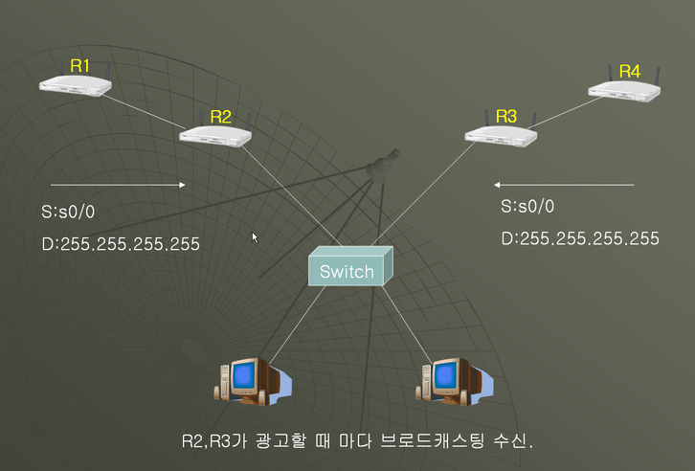
용어설명
브로드캐스팅 : 불특정 다수를 대상으로 데이터를 전송하는 것입니다. TV나 라디오 전파 처럼 특별히 가입자를 구분하지 않고 모든 사람에게 전송하는 것을 의미합니다

Slide 8
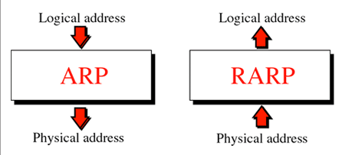
용어설명
RARP : ARP의 역으로 물리적 주소를 IP주소로 변환시키는 프로토콜입니다.
토큰링(Token Ring) : Ring형 LAN에 사용되는 형태로 링을 따라 순환하는 토큰 패킷을 이용하는 방법이다. 송신엑세스가 제어되기 때문에 송신권한 확보가 모든 노드에 공평한 것이 특징이며, IEEE의 802.5 규격이 이에 해당한다.

Slide 9
팀원 역할
김용채
자료수집, 레이아웃 구성, 테스트
이대현
자료수집, 코딩, 테스트

Slide 10
개발 계획
5월 중순 : 프로젝트 공지
5월 중순 ~ 말 : ARP 학습
6월 초 ~ 중순 : 자료수집 및 코딩
~ 발표 : 오류 수정 및 발표자료 제작

Slide 11


개발환경
OS
Window 7
Compiler
Visual Studio 2008

Slide 12
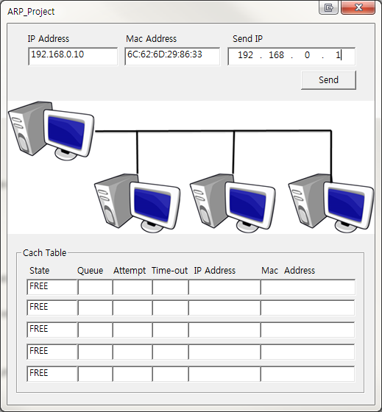
기본화면
패킷 전송모습
시각화
캐시테이블
모두 Free

Slide 13
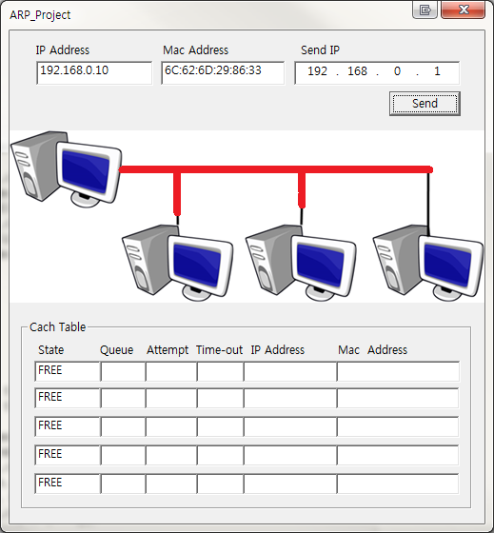
기본화면
Send 클릭 시
브로드캐스팅

Slide 14
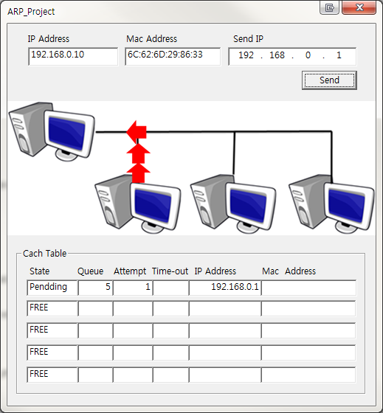
기본화면
해당하는
호스트에서
응답

Slide 15
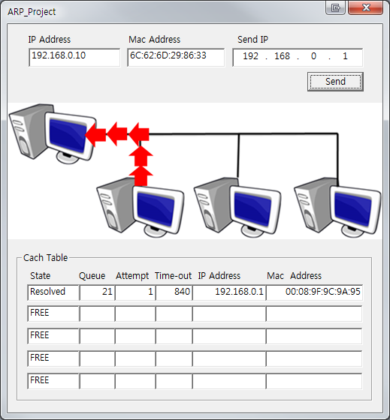
기본화면
캐시테이블에
기록 후 Timer
작동

Slide 16
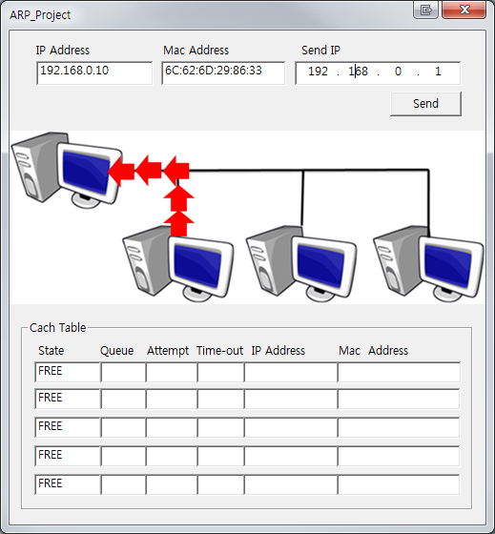
기본화면
타임아웃 시
캐시테이블
Free

Slide 17
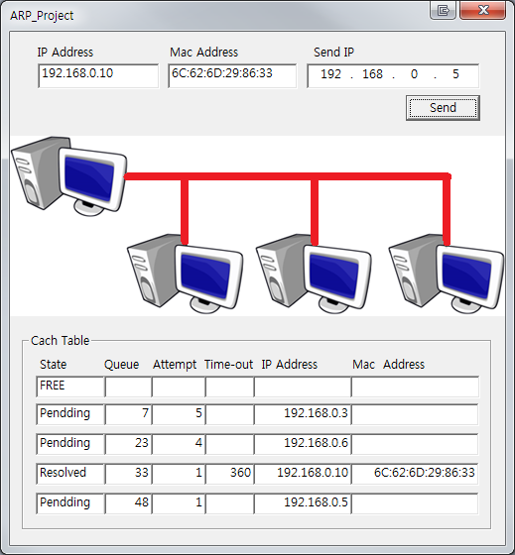
기본화면
최대 5개까지
기록 가능한
캐시테이블

Slide 18
자기 평가
말로만 듣던 ARP 프로토콜을 직접 구현하는 프로젝트를 수행하면서 기본이 얼마나 중요한지 다시 느끼게 되었다. 모든 기능은 이미 헤더파일에 구현이 되어있는 상태이므로 그것을 가져다 활용만 하면 되는데 그것이 생각보다 어려웠다. Win32 API로 코딩하였는데 요즘 언어가 얼마나 편한지 다시 한번 느꼈다.
구현하면서 ARP 패킷이 어떻게 전송되고 캐시테이블에 기록이 되어지는 과정이 머리 속에 각인되었다. 생소하였던 ARP프로토콜을 잘 이해한 거 같아서 만족스러운 프로젝트였다.

Slide 19
Q&A 및
프로그램 시연

